Slide 1


ВЫПУСКНАЯ КВАЛИФИКАЦИОННАЯ РАБОТА «РАЗРАБОТКА ВЕБ-ПРИЛОЖЕНИЯ, ОБЪЕДИНЯЮЩЕГО ГОЛОСОВЫЕ, ТЕКСТОВЫЕ И ВИДЕОКАНАЛЫ ДЛЯ УДОБНОГО ОБЩЕНИЯ И СОЗДАНИЯ СООБЩЕСТВ» ВКР №09.02.07.21.4.1.17
Работу выполнил:
обучающийся 21ИСС1 группы
Пинаев Михаил Дмитриевич
Руководитель:
Филимонов Антон Юрьевич
Пермь, 2025

Slide 2
Актуальность
Проблема:
В условиях цифровизации бизнеса корпорации все чаще сталкиваются с необходимостью безопасного обмена конфиденциальными данными внутри организации.
Решение:
Обеспечивает полный контроль над корпоративными коммуникациями без риска утечек в публичные сети.

Slide 3
Цель
Разработка защищенного веб-приложения для внутренней корпоративной коммуникации, объединяющего текстовые, голосовые и видеоканалы связи, а также инструменты для обмена файлами в рамках локальной сети организации.

Slide 4
Задачи
Проектирование архитектуры защищенного веб-приложения;
Разработка модуля текстового чата с шифрованием;
Создание системы голосовой на базе WebRTC;
Реализация защищенного файлообменника;
Внедрение системы аутентификации и авторизации;
Оптимизация пользовательского интерфейса;

Slide 5
Предпроектный анализ
Конкуренты (WhatsApp, Telegram, Zoom)
Проблемы: Зависимость от зарубежных серверов, блокировки, ограниченный функционал.
Преимущества нашего решения:
Локальные сервера
Безопасность
Адаптивность под нужды РФ.
Технологии:
Frontend: Next.js (iOS/Android/Web)
Backend: Node.js + JavaScript + TypeScript + WebRTC (звонки)
Базы данных: MySQL
Целевая аудитория:
Частные пользователи – альтернатива заблокированным мессенджерам.

Slide 6
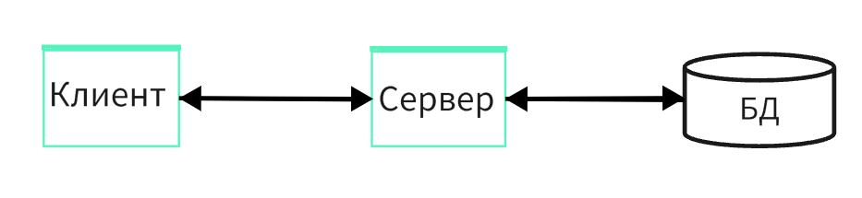
Проектирование ресурса
Архитектура: Клиент-серверная модель, используемые протоколы (WebRTC для звонков, WebSocket с запросами в бд для чата).

Slide 7
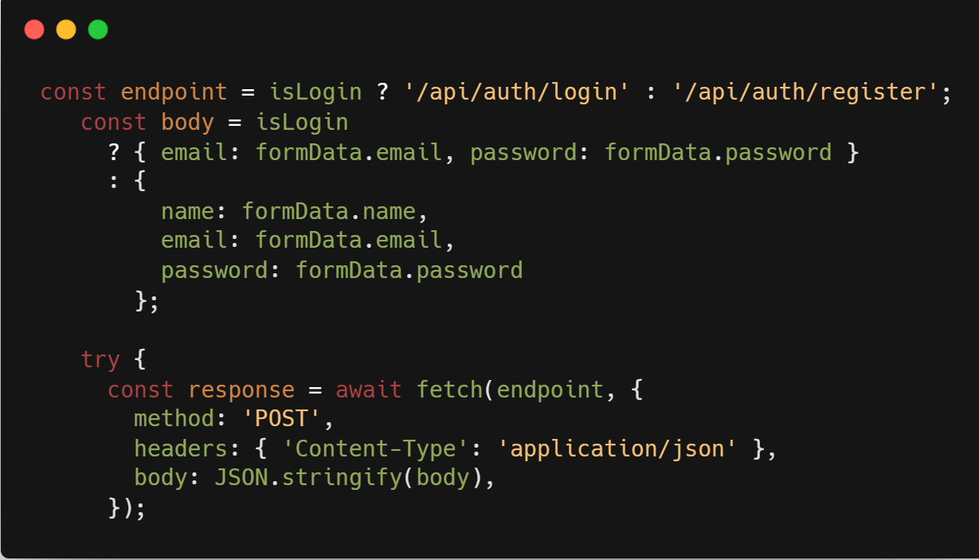
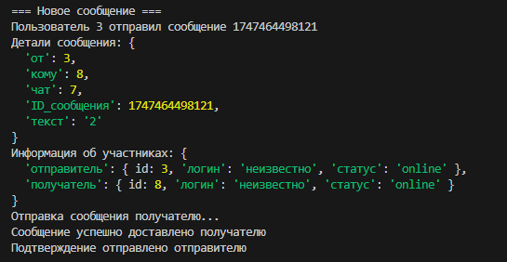
Разработка ресурса
Реализованные функции:
Авторизация пользователей на рисунке 1.
Обмен сообщениями в реальном времени на рисунке 2.
Рисунок 1
Рисунок 2

Slide 8
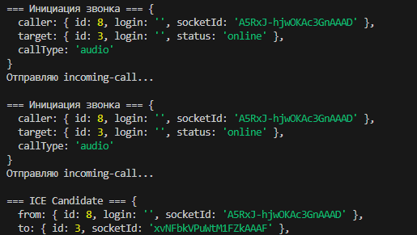
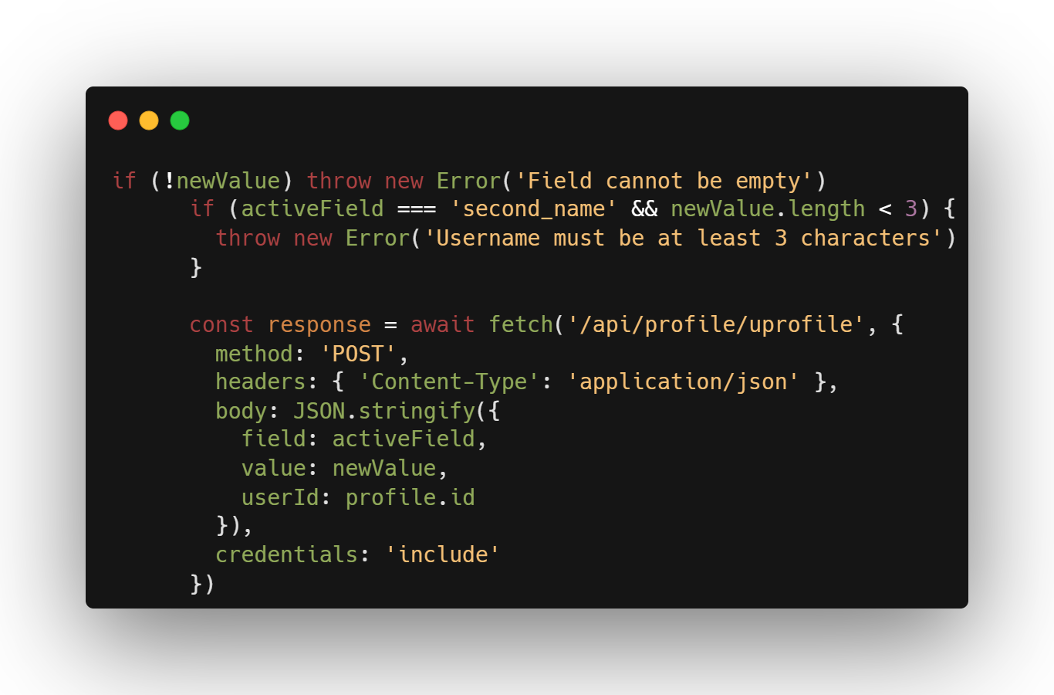
Разработка ресурса
Реализованные функции:
Голосовые звонки на рисунке 3.
Редактирование профиля пользователя на рисунке 4.
Рисунок 3
Рисунок 4

Slide 9
Разработка ресурса
Использованные технологии:
Frontend: React/Next.js.
Backend: Node.js/Next.js/JavaScript/TypeScript.
БД: MySQL.

Slide 10
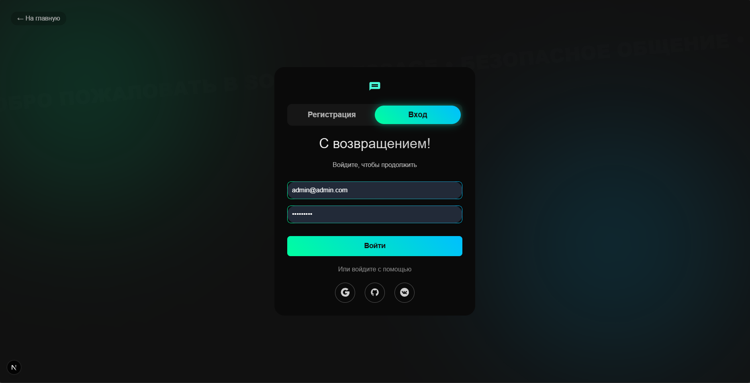
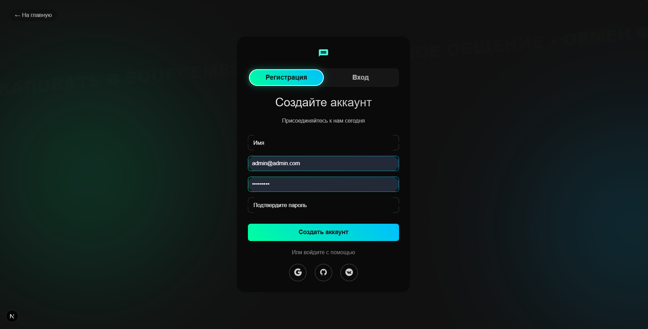
Демонстрация ресурса
Экран входа/регистрации на рисунках 5, 6.
Рисунок 5
Рисунок 6

Slide 11
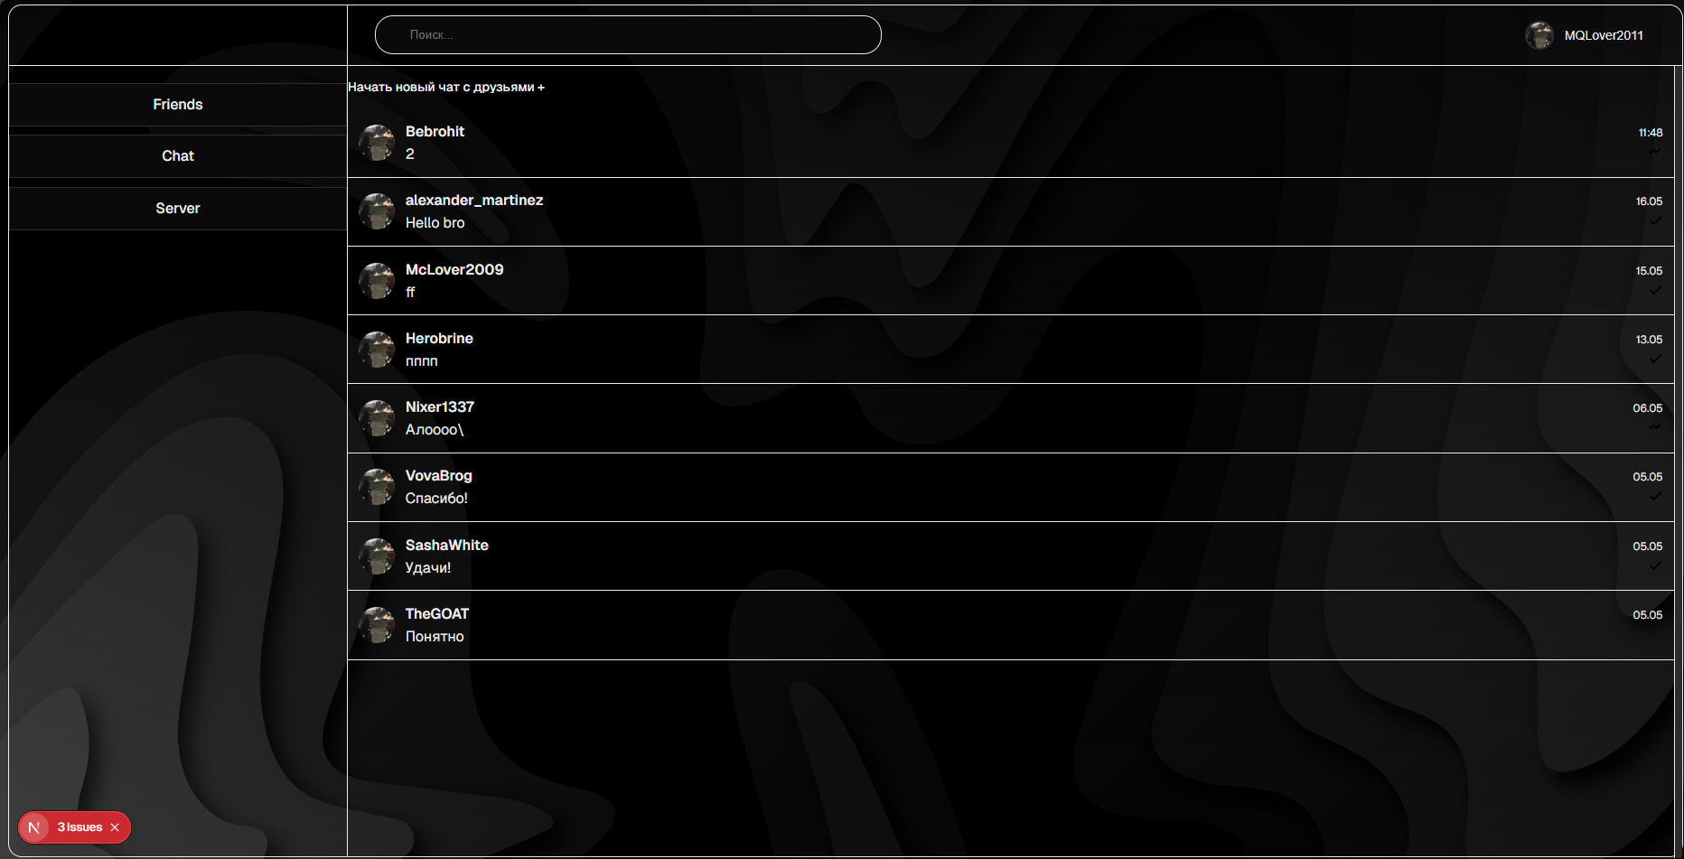
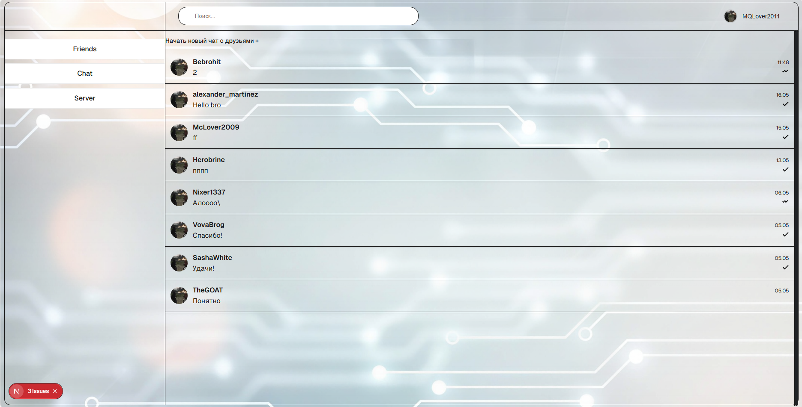
Демонстрация ресурса
Список чатов в разных цветовых темах на рисунках 7,8.
Рисунок 7
Рисунок 8

Slide 12
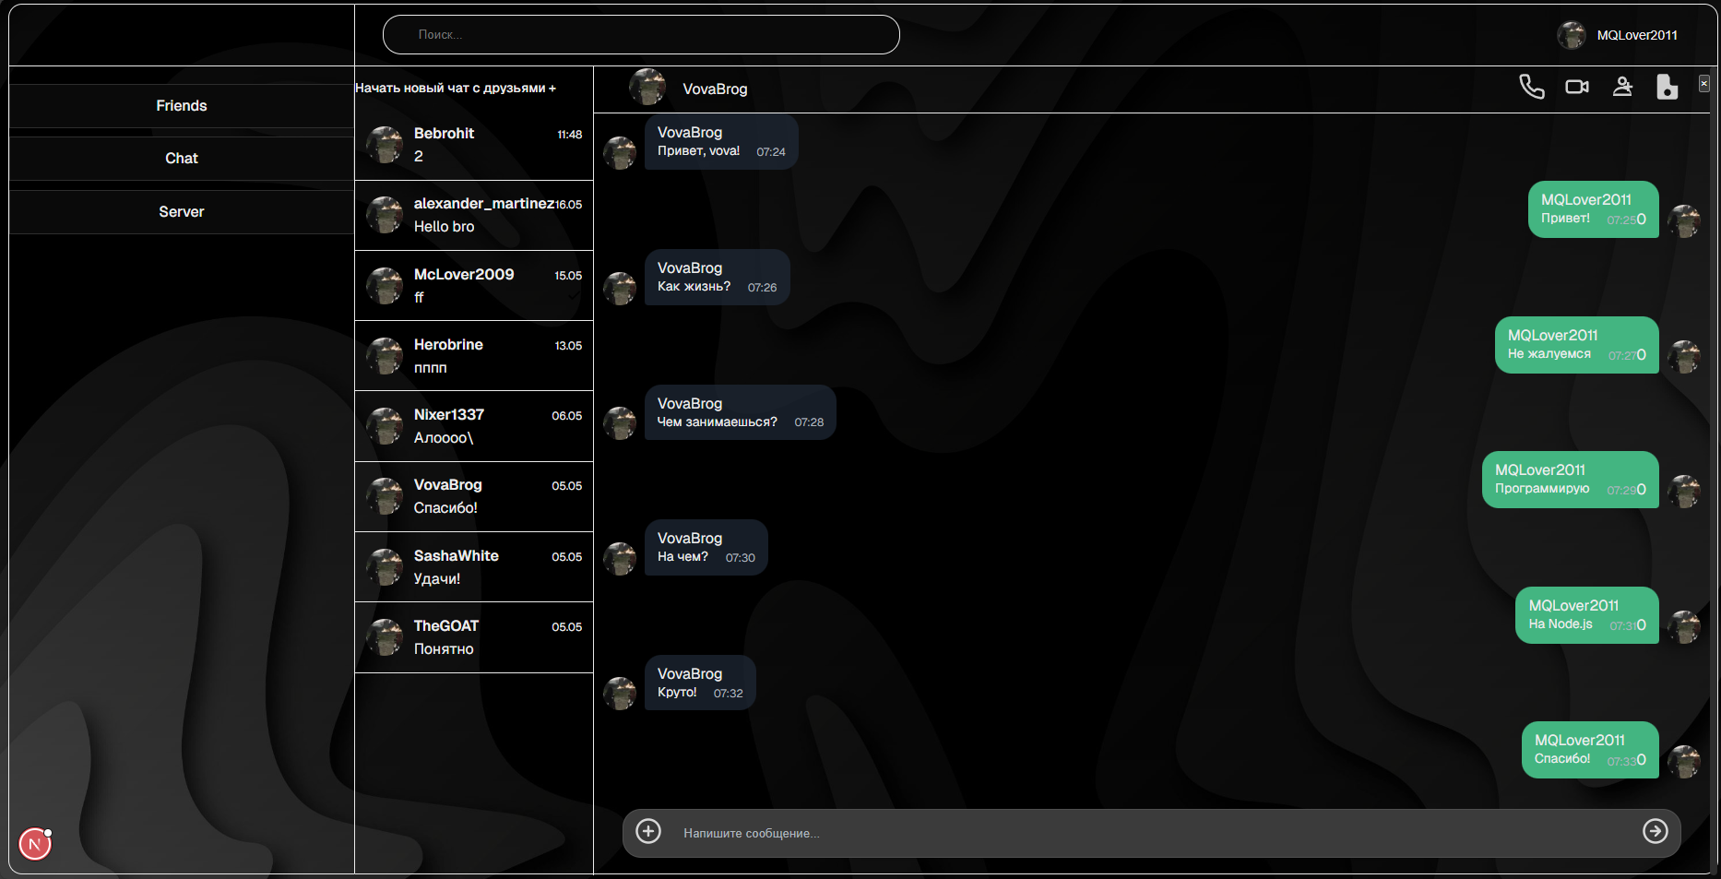
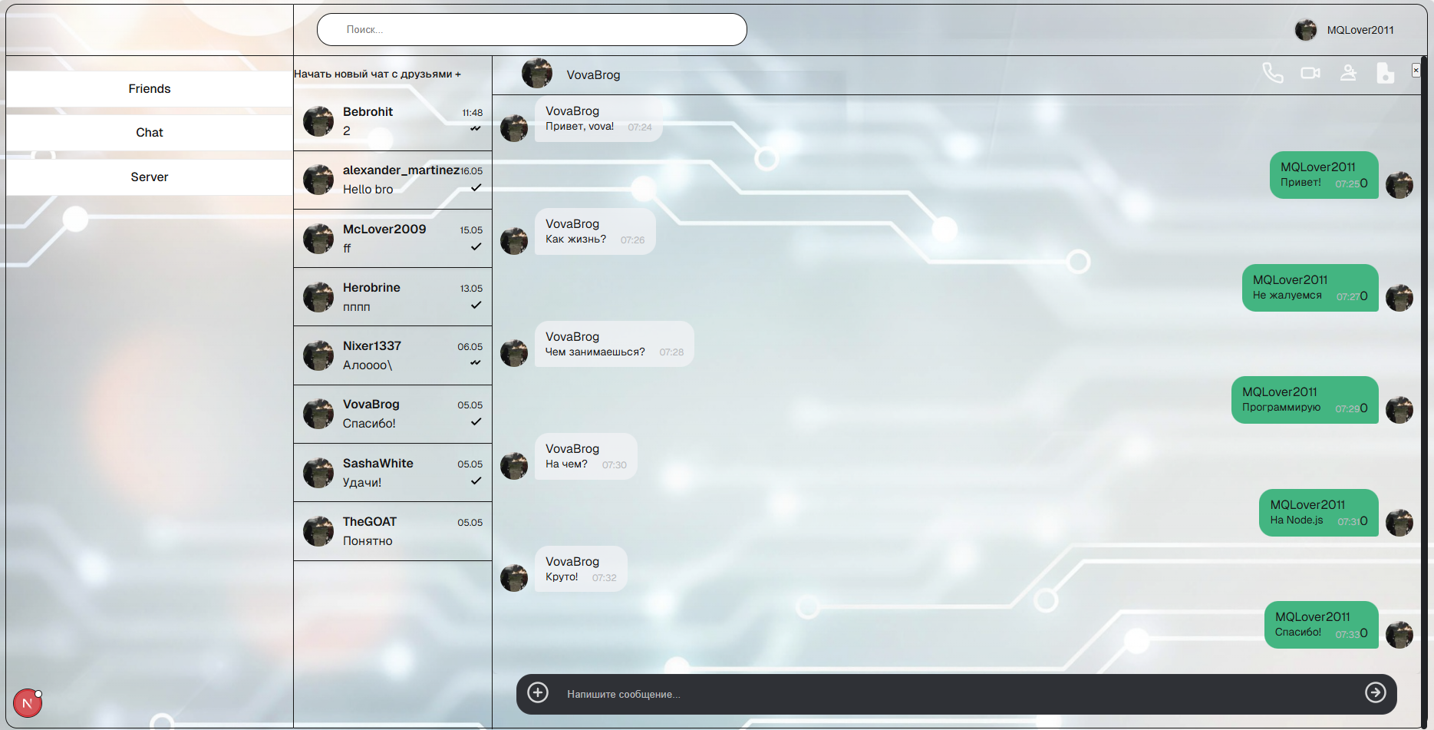
Демонстрация ресурса
Окно переписки на рисунках 9,10.
Рисунок 9
Рисунок 10

Slide 13
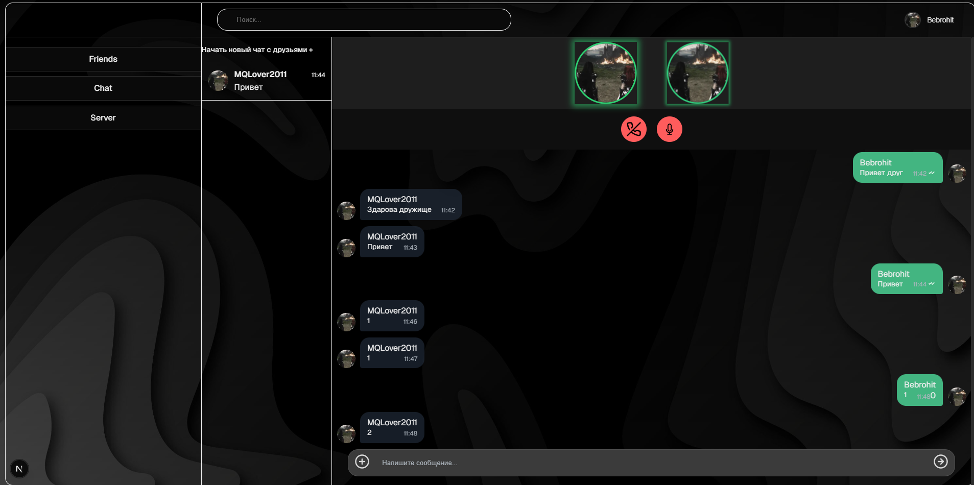
Демонстрация ресурса
Интерфейс звонка на рисунке 11.
Рисунок 11

Slide 14
Заключение
В рамках данного дипломного проекта была достигнута поставленная цель – разработано современное коммуникационное приложение с функционалом обмена сообщениями и голосовыми звонками, независимое от международных сервисов.
Ключевые результаты работы:
Создан полнофункциональный мессенджер с интуитивно понятным интерфейсом
Реализована отказоустойчивая архитектура с использованием локальных серверов
Достигнута стабильная работа всех компонентов системы
Таким образом, представленное решение является актуальным, востребованным и готовым к практическому применению в условиях текущих технологических ограничений.

Slide 15
Спасибо за внимание!

Slide 16
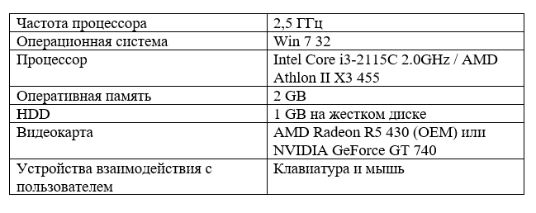
Рекомендуемые системные требования

Slide 17
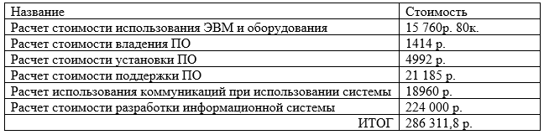
Оценка производственных затрат

